Slide 1
VTT 메타데이터 편집 툴 이미지 다운로드

Slide 2
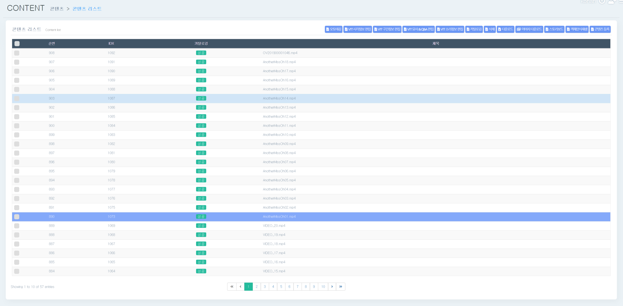
AnotherMissOh01.mp 를 선택 후 이미지 다운로드
압축파일 생성 된 후 다운로드 됨.

Slide 3
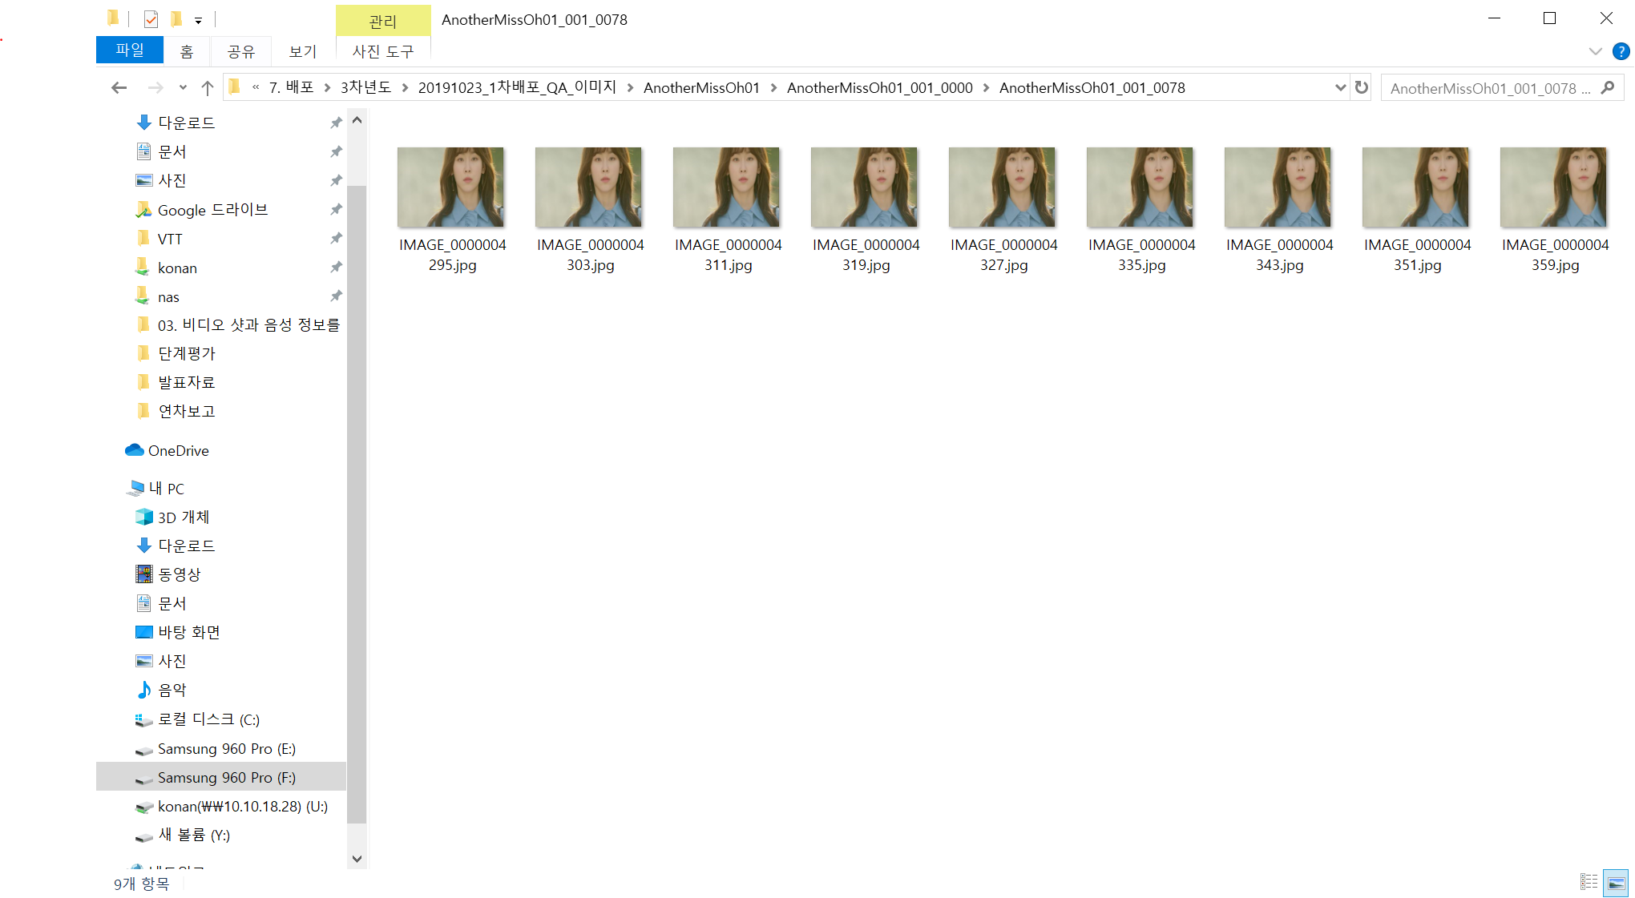

4
1
2
3
압축파일 생성 시 위와 같은 구조로 생성된다
AnotherMissOh01은 등록된 이름인 AnotherMissOh01.mp4 에서 확장자 제외
AnotherMissOh01은 1과 동일, +”_”+ 추가, 001은 해당 영상에서 씬을 찾아서 순차적으로 1부터 3자리수로 기재
마지막 0078은 해당 샷에 포함되는 씬의 넘버로 실제 사용하지 않는 샷도 있기 때문에 실제 샷 번호로 폴더 생성
1+2+3이 진행된 후 해당 샷에 해당하는 이미지들을 복사

